Slide 1
第2节 多用电表的原理与使用

Slide 2
复习巩固
I_{g}
R
I_{g}
I
I_{g}
I_{R}
I
R
U
U
R_{g}
R_{g}
U_{g}
A
U_{R}
U_{g}
U_{g}
V
2.如何把电流表改装成量程较大的电流表?
1.如何把电流表改装成电压表?
分压电阻
分流电阻

Slide 3
引入
思考
能否把电流表改装成直接测量电阻的欧姆表?

Slide 4
G
E
r
R₁
A
B
导线
电阻R₂
图中电源的电动势1.5 V，内阻0.5Ω，电流表满偏电流10mA，电流表电阻7.5Ω，A、B为接线柱。
(1) 用导线使A、B 短路，此时，应把可变电阻R₁调节为多少才能使电流表达到满偏电流？
欧姆表内部三个元件的电阻之和——
内阻R_{内}=R_{g}+r+R₁=______Ω
142Ω
150Ω

Slide 5
G
E
r
R₁
A
B
导线
电阻R₂
(2)调至满偏后保持R₁的值不变，在A、B间接入一个150Ω的定值电阻R₂，电流表指针指着何处？
当指针指在中间刻度时，I= I_{g}/2，
R_{测}= R_{内}
此刻度值叫中值电阻R_{中}
5mA

Slide 6
(3)如果A、B间接另一电阻R，R的值和电流表读数 I 有什么关系？
思考：
如果电流表10mA刻度标为“0Ω”，把5mA刻度标为150Ω”，把0mA刻度标为“∝Ω”，把其它电流刻度都按 R＝ -150 转换成电阻刻度，它岂不成了一个能直接测量电阻的仪器？
如果电流表10mA刻度标为“0Ω”，把5mA刻度标为150Ω”，把0mA刻度标为“∝Ω”，把其它电流刻度都按 R＝ -150 转换成电阻刻度，它岂不成了一个能直接测量电阻的仪器？

Slide 7
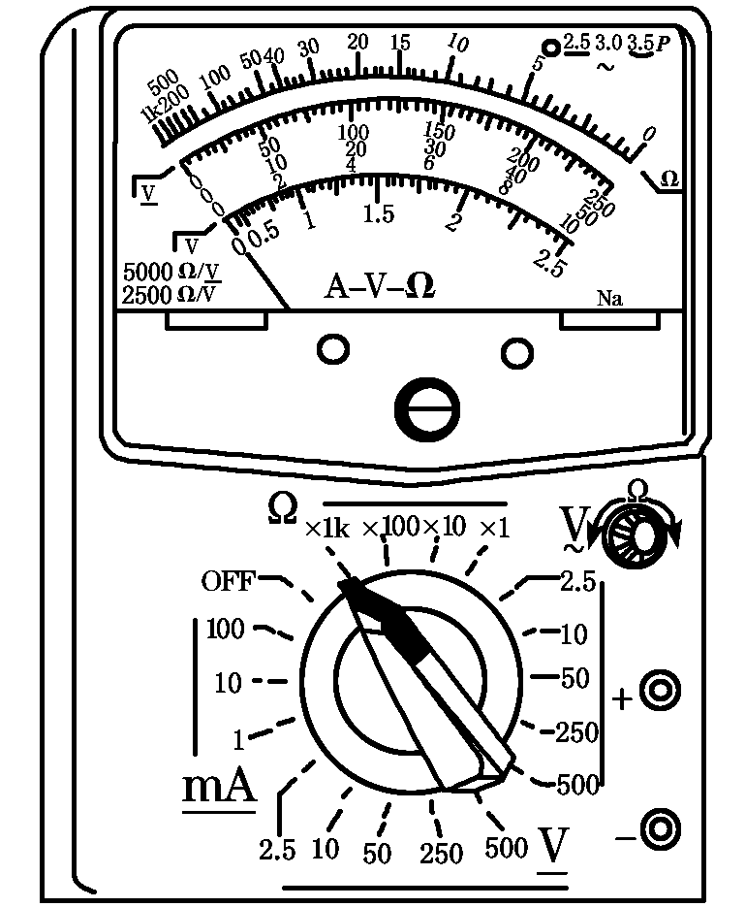
一、多用电表的原理

Slide 8
1．表盘
多用电表可以用来测量电流、电压、电阻等，并且每一种测量都有几个量程．外形见图：上半部为 ，表盘上有电流、电压、电阻等多种量程的刻度；下半部为 ，它的四周刻有各种测量项目和量程．另外，还有 ， 和测试笔的插孔．由于多用电表的测量项目和量程比较多，而表盘的空间有限，所以并不是每个项目的量程都有 的标度，有些标度就属于共用标度，如图中的第二行就是 共用的标度．
表头
选择开关
欧姆调零旋钮
指针定位螺丝
专门
交、直流电流
和直流电压

Slide 9
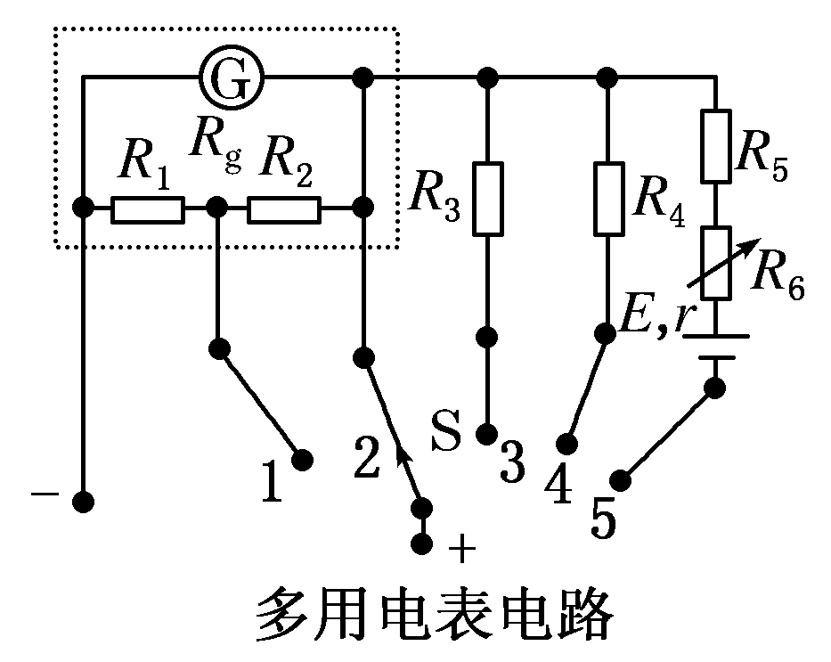
2.挡位：如图所示，其中1、2为 测量端，3、4为 测量端，5为 测量端，测量时，黑表笔插入 插孔，红表笔插入 插孔，并通过转换开关接入与待测量相应的测量端．
电流
电压
电阻
“－”
“＋”

Slide 10
二、练习使用多用电表
1．观察多用电表的外形，认识选择开关的测量项目及量程．
2．检查多用电表的指针是否停在表盘刻度左端的零位置．若不指零，则可用小螺丝刀进行机械调零．
3．将红、黑表笔分别插入“＋”“－”插孔．
4．如图甲所示，连好电路，将多用电表选择开关置于直流电压挡，测小灯泡两端的电压．
5．如图乙所示，连好电路，将选择开关置于直流电流挡，测量通过小灯泡的电流．

Slide 11
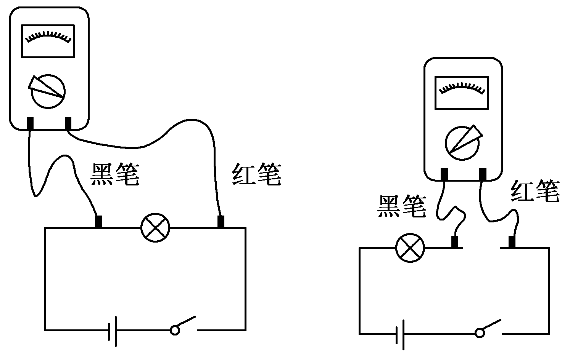
6．利用多用电表的欧姆挡测三个定值电阻的阻值，比较测量值和真实值的误差．
7.使用完电表后，拨回“OFF”挡，整理好实验器材．

Slide 13
2．误差分析
(1)在用多用电表测量电阻时可能测量值偏大，其主要原因可能是表笔与电阻两端接触欠紧而引入接触电阻，或者在连续测量过程中，表笔接触时间过长，引起电表内电池电动势下降，内阻增加．
(2)电池老化对欧姆表的影响：一个多用电表的电池已使用很久了，但是转动旋钮时，仍可使表针调至零欧姆刻度，这时测出的电阻值R_{测}与所测电阻的真实值R_{真}相比较R_{测}>R_{真．}

Slide 14
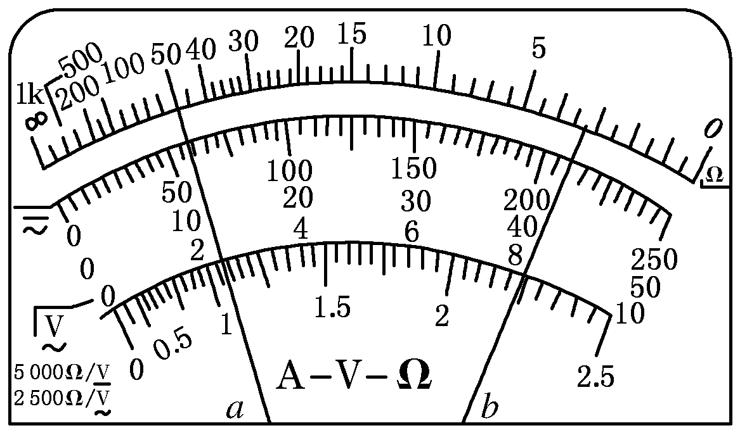
用多用电表进行了几次测量，指针分别处于a和b的位置，如图所示．若多用电表的选择开关处于下面表格中所指的挡位，a和b的相应读数是多少？请填在表格中．
指针位置 | 选择开关所处挡位 | 读数
a | 直流电流100 mA | ______mA
 | 直流电压2.5 V | ______V
b | 电阻×100 | ______Ω

Slide 15
解析：①电流表读数用0～10所标刻度读取2.3 mA，再乘以倍数10得23 mA；②电压表读数用0～250所标刻度读取57 V，再除以倍数100得0.57 V；③欧姆表读取3.2 Ω，再乘以倍数100得320 Ω.
答案：23 0.57 320

Slide 16
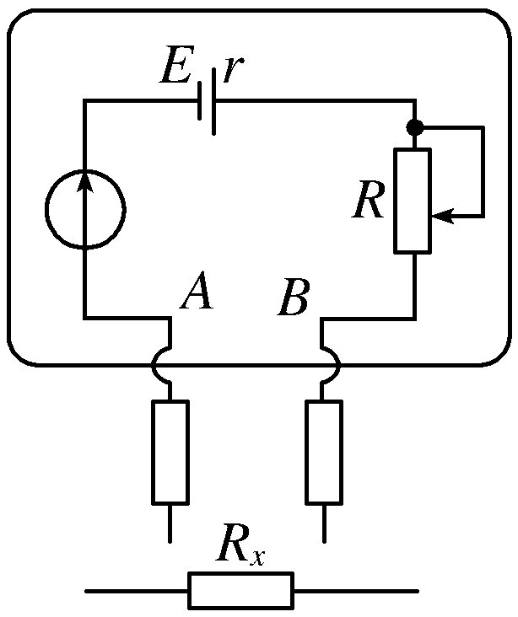
如图所示为一简单欧姆表原理示意图，其中电流表的满偏电流I_{g}＝300 μA，内阻R_{g}＝100 Ω，可变电阻R的最大阻值为10 kΩ.电池的电动势E＝1.5 V，内阻r＝0.5 Ω，图中与接线柱A相连的表笔颜色应是__________色．按正确使用方法测量电阻R_{x}阻值时，指针指在刻度盘的正中央，则R_{x}＝________kΩ.若该欧姆表使用一段时间后，电池电动势变小、内阻变大，但此表仍能调零，按正确使用方法再测上述R_{x}，其测量结果与原结果相比将______(填“变大”“变小”或“不变”)．

Slide 19
课堂练习
1、用多用表的欧姆挡测电阻，下列说法中哪些是正确的（ ）
A、测量前必须调零，而且每测一次电阻都要重新调零
B、每次换挡后必须电阻调零
C、待测电阻如果是连接在某电路中，应把它先与其它元件断开，再进行测量
D、两个表笔要与待测电阻接触良好才能测得较准确，为此，应当用两只手分别将两个表笔与电阻紧紧在捏在一起

Slide 20
课堂练习
2、用欧姆表“R×10”挡，测量一个电阻的阻值，调零以后，用表笔紧接电阻的两端，发现表的指针偏转角度极小，正确的判断和作法是（ ）
A、这个电阻阻值很小
B、这个电阻阻值很大
C、为了把电阻值测得更准一些，应换用"R×1"挡重新欧姆调零再测量
D、了把电阻值测得更准一些，应换用"R×100"挡重新欧姆调零再测量

Slide 21
课堂练习
3、有一个阻值约为500Ω的待测电阻．现在用万用表的欧姆挡对它进行测量．请你挑出所需的步骤，并按正确的操作顺序排列起来．
A.把开关旋到×10档．
B.把开关旋到×100档．
C.把待测电阻接到两表笔间，在表盘上读数．
D.短接两表笔，调节调零旋钮，使表针指向0Ω处．
E.根据选档和读数，算出并记录下值．
520
排列顺序：___________,测出此电阻的值为 Ω。
A、D、C、E

